Slide 1
Luce e colore

Slide 2
La visione:
uno strumento molto utile per ottenere delle informazioni dall’ambiente esterno!
Percezione delle “forme” (linee verticali, oblique ecc. ecc.)
Percezione dei colori
Visone notturna (in bianco e nero!)
Percezione del movimento
Ruolo centrale nell’evoluzione delle specie viventi
Molto sviluppata nell’essere umano a discapito degli altri sensi.
Diverso tipo di vista negli atri esseri viventi:
La percezione visiva è “soggettiva”: non è la misura di qualcosa di
intrinseco all’oggetto “percepito”, ma dipende dal soggetto che “percepisce”
ed in particolare dallo strumento “sensoriale”,
che comprende l’occhio e il cervello
Per questo esperimenti visivi (spesso basati sui colori) sono usati da psicologi ed etologi per capire come funziono il cervello e la mente dell’uomo e degli altri animali

Slide 3
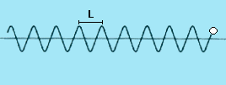
La luce
Non si può parlare di colore senza parlare prima di luce, la madre di tutti i colori, il personaggio più importante in qualsiasi rappresentazione artistica
La luce ha natura ondulatoria (onde) e corpuscolare (fotoni)
L = lunghezza d’onda (λ)
F = frequenza (ν)

Slide 4
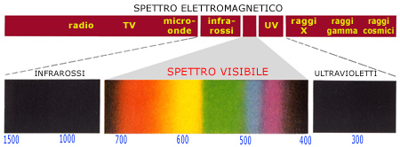
Lo spettro elettromagnetico
Energia
Lo spettro elettromagnetico comprende l'intera gamma delle lunghezze d'onda esistenti in natura, dalle onde radio, lunghissime e poco energetiche, ai raggi cosmici, cortissimi e dotati di straordinaria energia. Fenomeni fisici apparentemente diversissimi, come le onde radio che trasportano suoni e voci nell'etere e i raggi X che impressionano le lastre radiografiche, appartengono in realtà alla medesima dimensione, quella delle onde elettromagnetiche.
La luce visibile, ovvero l'insieme delle lunghezze d'onda a cui l'occhio umano è sensibile e che sono alla base della percezione dei colori, costituisce solo una piccolissima porzione all'interno dello spettro elettromagnetico, cioè tra 380 e 780 nanometri

Slide 5
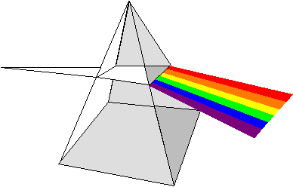
Luce bianca e luce colorata
Luce rossa ⇒ 750 nm
Luce violetta ⇒ 400 nm
La luce visibile, cioè la radiazione compresa tra 380 e 780 nm, è definita globalmente luce bianca: essa è la somma delle componenti colorate, dal violetto al rosso passando per il blu, il verde, il giallo, ecc., corrispondenti alle lunghezze d’onda comprese nell’intervallo suddetto. Queste componenti possono essere evidenziate quando un raggio di luce passa attraverso un prisma, un oggetto capace di rallentarle in maniera differente; lo stesso effetto si ha nell’arcobaleno, quando la luce bianca passa attraverso le goccioline d’acqua di cui è satura l’aria dopo un temporale

Slide 6
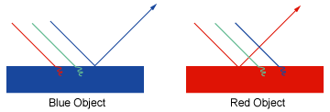
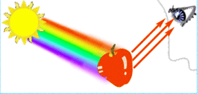
Componenti assorbite o riflesse
In termini semplificati, un oggetto ha un particolare colore perchè la sua superficie assorbe tutte le lunghezze d’onda dello spettro visibile tranne quelle che vengono riflesse. Per esempio un oggetto blu appare tale in quanto, assorbendo le componenti rossa, arancione, gialla, verde e violetto della luce bianca, cioè spettro visibile, riflette l’intervallo spettrale del blu, colore complementare del rosso. Al contrario un oggetto rosso assorbe le componenti arancione, gialla, verde, blu e violetto dello spettro visibile e riflette l’intervallo spettrale del rosso
N.B. Questo meccanismo è valido per molte situazioni ma non tutte

Slide 7

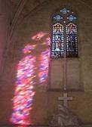
L’origine del colore
Perchè le cose sono colorate? Ci sono fondamentalmente tre cause che, in innumerevoli varianti, rendono il mondo colorato. La luce può essere:
CREATA come nel bagliore giallo di una candela. La luce visibile si può creare attraverso l’energia elettrica (es. lampadina), l’energia chimica (es. combustione) o l’energia termica (es. vulcano in eruzione)
PERSA come attraverso un vetro colorato. Alcuni colori risultano da porzioni dello spettro visibile che si perdono o vengono assorbite. Se vediamo un colore su un oggetto, c’è una molecola in grado di assorbire parte dello spettro visibile
MODIFICATA come nel cielo al tramonto o in un prisma. Molti esempi di colore naturale derivano dalle proprietà ottiche della luce e dalle sue modificazioni attraverso processi come diffusione, rifrazione, diffrazione, interferenza, ecc.

Slide 8
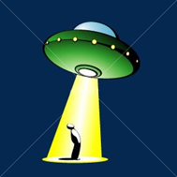
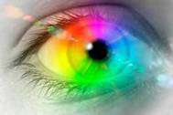
Requisiti per il colore
Il colore quindi dipende dall’osservatore e dalle condizioni in cui esso è osservato. Sono necessarie tre cose perché ci sia evidenza di colore:
un oggetto: le caratteristiche superficiali dell’oggetto influenzano notevolmente il suo colore, in quanto causano interazioni di vario tipo: assorbimento, riflessione, trasmissione, diffusione, ecc.
una sorgente di luce: il colore cambia se la sorgente è incandescente, luminescente, fluorescente, ecc.
un osservatore: la definizione di colore può essere altamente soggettiva, essendo dipendente da età, sesso, caratteristiche genetiche e persino umore dell’osservatore. Anche l’angolo di visuale può essere importante

Slide 9
Definizione di colore
Che cosa è il colore? La risposta più corretta è che il colore…non esiste! Ogni oggetto ci appare colorato, ma il colore dell’oggetto non ne costituisce caratteristica assoluta, come può essere invece la sua composizione chimica o il suo peso. Il colore è infatti una sensazione prodotta sul cervello, tramite l’occhio, da un corpo opaco colpito dalla luce o in grado di emettere luce
La definizione tecnicamente più accurata del colore è la seguente:
“Il colore è l’effetto visivo causato dalla composizione spettrale della luce emessa, trasmessa o riflessa dagli oggetti”

Slide 10
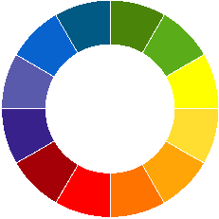
Il colore in termini oggettivi
Due situazioni cromatiche sono definibili in maniera semplice: il bianco e il nero. Un corpo che riflette completamente la luce bianca (cioè la luce visibile) appare bianco, mentre un corpo che assorbe completamente la luce bianca appare nero. Come si è detto, appaiono colorati i corpi che riflettono o producono un particolare e limitato intervallo di lunghezze d’onda. Fa eccezione il grigio che, nelle sue varie tonalità, non è un vero colore essendo una miscela di bianco e nero
Per poter valutare e descrivere in termini oggettivi i colori che l’occhio umano riesce a distinguere, esistono sistemi di carte del colore il più importante dei quali è descritto nel Munsell Book of Color
Questi sistemi definiscono ogni colore in base a:
tinta, che indica i colori base, ovvero le lunghezze d’onda dell’intervallo visibile
chiarezza, che indica la quantità di bianco e nero presente nel colore
saturazione, che indica la quantità di tinta presente in un dato colore in rapporto al bianco, al nero o al grigio stabilito dal valore di chiarezza
Tutte le variazioni (circa quattromila) che l’occhio umano è in grado di registrare sono classificabili in termini di queste variabili

Slide 11



Produzione di colore
Un particolare colore può essere ottenuto (a parte la possibilità di emettere luce propria) miscelando colori puri, primari o secondari
L’ultima figura, nota come ruota dei colori, contiene tutte le tinte principali. Sir Isaac Newton sviluppò il primo diagramma circolare dei colori già nel 1666
i colori primari sono il rosso, il blu e il giallo: essi non possono essere ottenuti da alcuna combinazione degli altri colori
i colori secondari, formati miscelando i colori primari, sono l’arancione (rosso + giallo), il verde (giallo + blu) e il viola (blu + rosso)
i colori terziari, formati miscelando un colore primario e uno secondario, sono il giallo-arancione, il rosso-arancione, il rosso-viola, il blu-viola, il blu-verde e il giallo-verde

Slide 12

Colori complementari
I colori corrispondenti alla lunghezza d’onda assorbita e a quella riflessa da un oggetto sono tra loro complementari. Un oggetto che sia in grado di assorbire la radiazione a 400-440 nm (luce violetta) apparirà giallo-verde; un oggetto che assorba nel range 600-700 nm (luce rossa) appare di colore blu-verde. Con queste informazioni e conoscendo le caratteristiche di assorbimento della luce di un pigmento è possibile generare i colori in modi diversi. Per esempio, il colore rosa si può ottenere in tre modi:
diluendo luce arancio (~620 nm) con luce bianca
miscelando luce rossa (~700 nm) e ciano (~490 nm)
miscelando luce rossa (~700 nm), verde (~520 nm) e violetta (~420 nm)
La miscelazione di colori puri può avvenire per sintesi additiva o sottrattiva

Slide 13
Tipi di materiali coloranti
Pigmenti: sostanze generalmente inorganiche (minerali, rocce o prodotti di sintesi) aventi proprietà coprenti, insolubili nel mezzo disperdente col quale formano un impasto più o meno denso. Sono dotati di colore e di corpo; impartiscono il proprio colore aderendo mediante un legante alla superficie del mezzo che si desidera colorare. Sono generalmente stabili agli agenti atmosferici e alla luce (lightfastness in inglese), tranne alcuni composti a base di piombo. Vengono utilizzati soprattutto nell’arte pittorica
Coloranti: sostanze generalmente organiche trasparenti, solubili nel mezzo disperdente. Sono dotati di colore ma non di corpo; impartiscono il proprio colore per inclusione, assorbimento o legame chimico con il mezzo che si desidera colorare. Sono meno stabili dei pigmenti, in particolare se utilizzati nei manoscritti e nei quadri. Vengono utilizzati soprattutto per la tintura dei tessuti, es. Arzica, Zafferano
Lacche: coloranti intrappolati in un substrato solido come calcare o argilla, precipitati e successivamente polverizzati, da utilizzare analogamente ai pigmenti, es. Robbia, Cocciniglia
Mordenti: composti intermediari utilizzati per fissare chimicamente i coloranti al substrato, generalmente costituiti da sali metallici che possono conferire colori diversi a seconda del metallo

Slide 14
Pigmenti bianchi: calcite, alcune fasi del calcio solfato, caolinite (alluminosilicato di calcio)
Pigmenti neri: solfuro di antimonio e galena (solfuro di piombo)
Smalti colorati per mattoni (pigmenti ceramici) erano usati dai Caldei
Sviluppi importanti nel campo dei pigmenti ebbero luogo nel primo periodo del Rinascimento.
Il carminio fu introdotto dal Messico dagli Spagnoli. Vetri blu contenenti cobalto e smalti furono sviluppati in Europa.
Industria dei pigmenti:
XVIII secolo: Blu di Berlino 1704, blu di cobalto 1777, verde di Scheele, giallo cromo 1778)
XIX secolo: blu oltremare, pigmenti al cobalto, pigmenti all’ossido di ferro, pigmenti al cadmio
XX secolo: i pigmenti divennero oggetto di studi scientifici
Notes:
Nei pigmenti bianchi l’effetto ottico è dovuto alla diffusione non selettiva della luce incidente.
Nei pigmenti colorati l’effetto è invece dovuto all’assorbimento selettivo di alcune lunghezze d’onde e molto spesso allo scattering selettivo di alcune lunghezze d’onda.
Nei pigmenti neri il fenomeno ottico è dovuto all’assorbimento non selettivo della luce, in modo da riflettere una componente molto bassa della luce incidente.

Slide 15
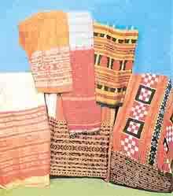
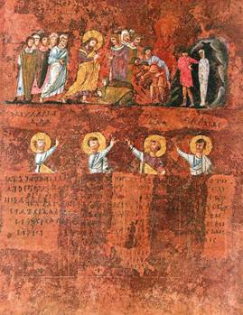
Introduzione ai coloranti
I coloranti costituiscono un insieme di materiali artistici di grande fascino, a causa degli usi che se ne faceva in antichità. Estratti dalle piante e dagli animali, e quindi di costo generalmente più elevato rispetto ai pigmenti, i coloranti trovavano impiego soprattutto in campo tessile, ovvero nella tintura delle vesti
La miscela di tintura, penetrando nel supporto
fibroso, ne impartisce la colorazione richiesta
Nelle tecniche pittoriche l’impiego dei coloranti era
limitato, a causa della scarsa resistenza alla luce
L’uso di Porpora di Tiro, ad esempio, era riservato ai cosiddetti Codici Porpora (sx)

Slide 16
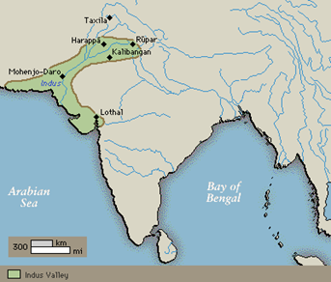
Un po’ di storia
Le prime evidenze dell’impiego di coloranti nella tintura di tessuti sono state trovate nella valle dell’Indo, uno dei più antichi centri di civilizzazione (attuale Pakistan) e risalgono a circa 4000 anni fa
I primi coloranti erano ottenuti con grande fatica a partire dalle piante (indaco, robbia) e dagli animali (cocciniglia, porpora di Tiro). Per produrre 1 oncia (~31 g) di porpora di Tiro erano necessari circa 250.000 molluschi; il prezzo del colorante ottenuto era l’equivalente di 4000 €
Il primo colorante sintetico, il malva, fu creato nel 1856. Attualmente i coloranti disponibili sono centinaia di migliaia
Notes:
COLORANTI UTILIZZIN TINTORIA

Slide 17
CARATTERISTICHE DEI COLORANTI UTIZZATI NELLA TINTURA DEI TESSUTI
1. Il colorante deve essere solubile o reso tale, e deve fissarsi sulle fibre o su altri materiali porosi in modo stabile
2. Il colorante deve essere stabile alla luce.
3. Il colorante non deve modificarsi con il chimismo del lavaggio (uso di tensioattivi, ceneri,sbiancanti)
Notes:
CARATTERISTICHE DEI COLORANTI UTIZZATI NELLA TINTURA DEI TESSUTI

Slide 18
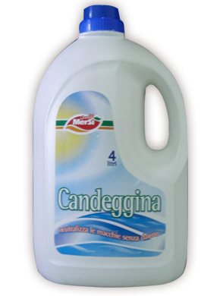

La “bestia nera!” dei coloranti:
LA CANDEGGINA :
Il colore è dato dalla presenza di particolari strutture
dette cromofori che sono responsabili di tutto ciò che
è colorato, quindi anche delle macchie.
L’azione delle candeggine, interviene
sui cromofori distruggendoli,
rendendo la macchia trasparente.

Slide 19
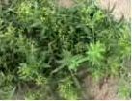

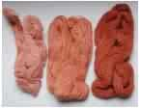
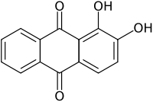
COLORANTI VEGETALI ROSSI
Il
colorante più importante ed
uno dei più conosciuti ed
utilizzati in antichità;
preparata a partire dalle radici
della pianta rubia tinctorum
(foto accanto) e da altre
piante erbacee appartenenti
alla famiglia delle Rubiaceae. È costituita da più composti tutti derivati dell’antrachinone, le cui
percentuali variano da pianta a pianta e dipendono dal tipo di processo messo in atto per estrarre
il principio colorante.
I composti principali presenti nella robbia sono l’alizarina, la purpurina, pseudopurpurina,

Slide 20
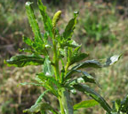
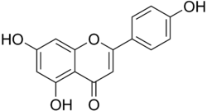
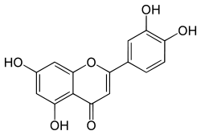
COLORANTI VEGETALI GIALLI
Questi coloranti sono costituiti soprattutto da flavonoidi
che sono ampiamente distribuiti nel mondo vegetale. La scelta delle piante da utilizzare dipendeva dalla disponibilità locale. Ciò non significa che tutti meritano di essere considerati come colori perché non sono ugualmente stabili alla luce.
Erba guada. Appartiene alla famiglia delle Resedaceae che cresce come
erba spontanea in tutta Europa, Cina mentre in India viene coltivata.
Nei
fiori disposti a spiga, di colore giallo-verdastro, è presente la luteolina
come principio colorante, insieme all’apigenina, entrambi come
glicosidi15.
Apigenina
Luteolina

Slide 21
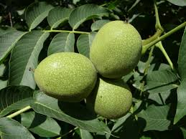
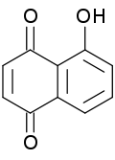
COLORANTI VEGETALI Marroni
I coloranti marroni disponibili sono piuttosto pochi. Uno di questi è stato
isolato la prima volta dal guscio delle noci della specie Juglans regia. Esso è
presente nel guscio sotto forma idrochinonica incolore (1,4,5-
idrossinaftalene), ma viene ossidato all’aria a chinone e in questa forma
macchia la pelle di marrone.
Juglone

Slide 22
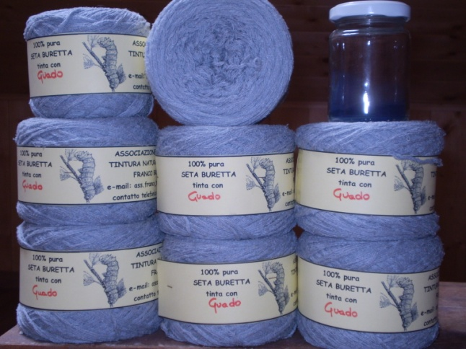
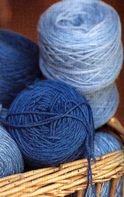
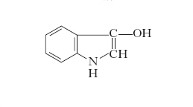
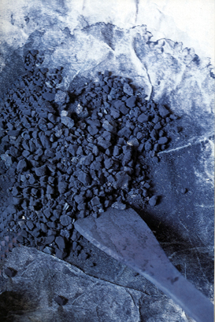
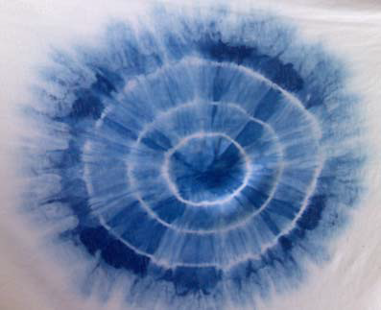
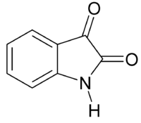
COLORANTI VEGETALI BLU
Guado.
È una pianta appartenente alla specie Isatis tinctoria che cresce in Europa, e in Anatolia come pianta incolta.
Le foglie contengono lo stesso principio colorante come pianta incolta
dell’indaco ma in percentuale minore insieme ad altre impurità
Il guado fa parte delle cosiddette piante da blu
Il colorante si estrae dalle foglie di questa pianta raccolte durante il primo anno di vita.
Isatina

